Slide 1


ROTISSEURS – PAISTINKÄÄNTÄJÄT 50v.

Slide 2
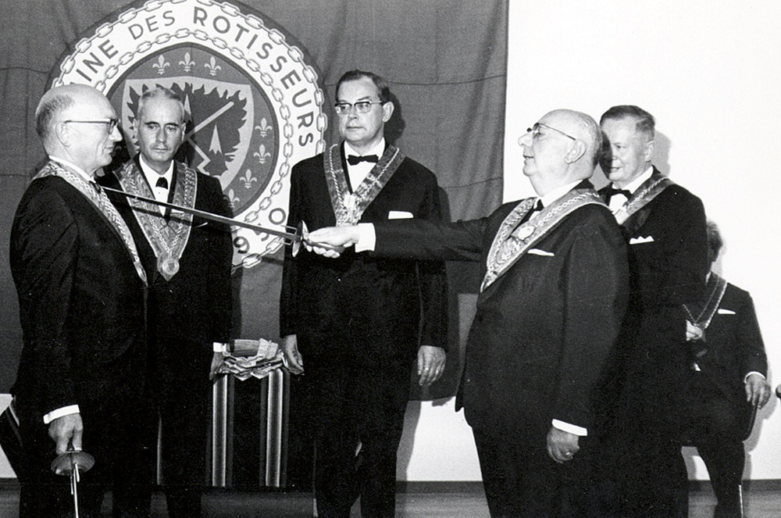
1966
Suurkansleri J. Valby lyö uudeksi paistinkääntäjäritariksi maaherra Martti Miettusen 1966 Rovaniemellä

Slide 3
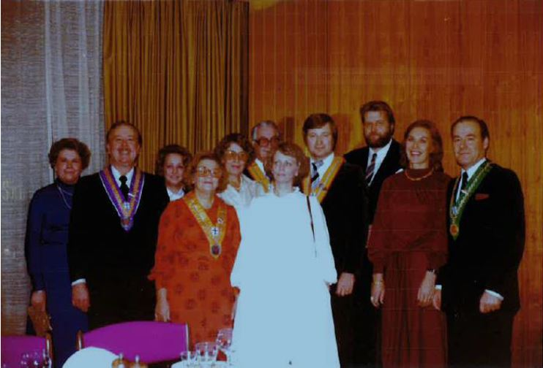
1968
Pohjanmaan Voutikunnan iloinen joukko Tampereen kapitulissa 1968

Slide 4
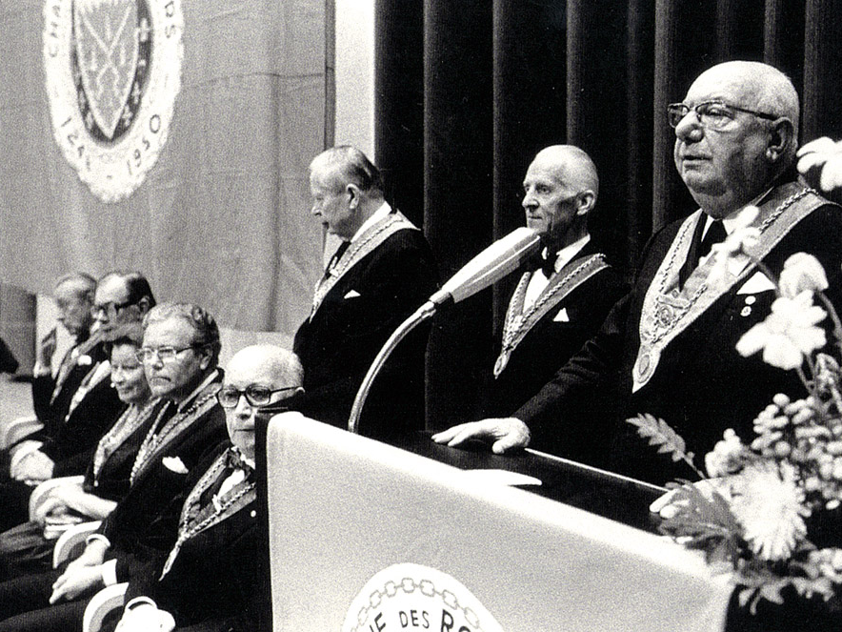
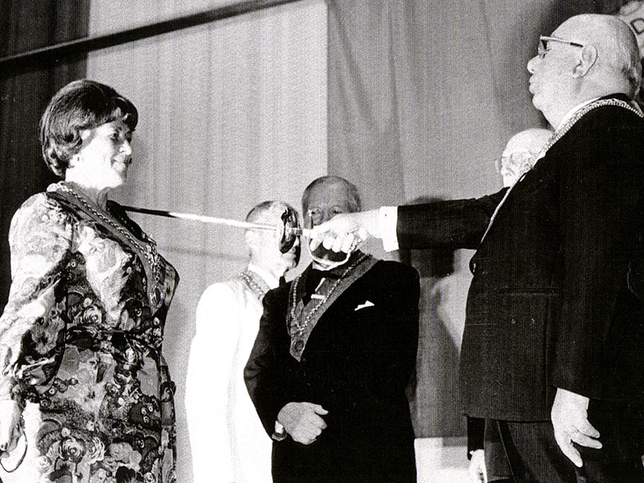
1976
Jean Valby, varatuomari Onni Salo ja kirjailija Armas J. Pulla 1976 Rovaniemellä.
Suurkansleri J. Valby lyö Lapin voutikunnan voudiksi teollisuusneuvos Irma Stormbomin 1976

Slide 5
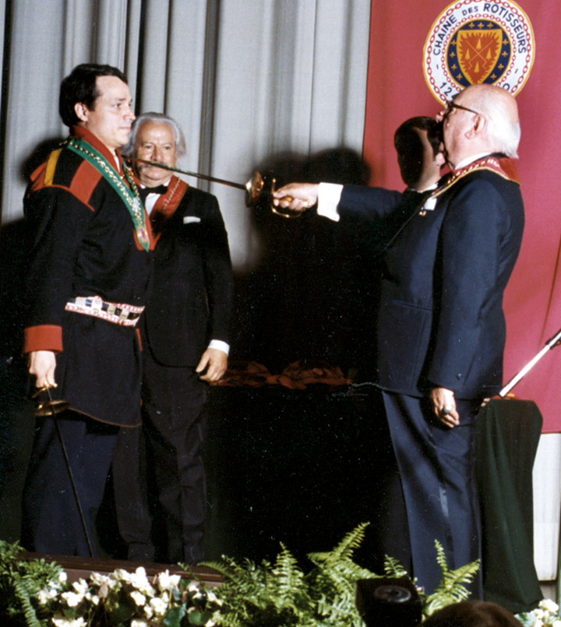
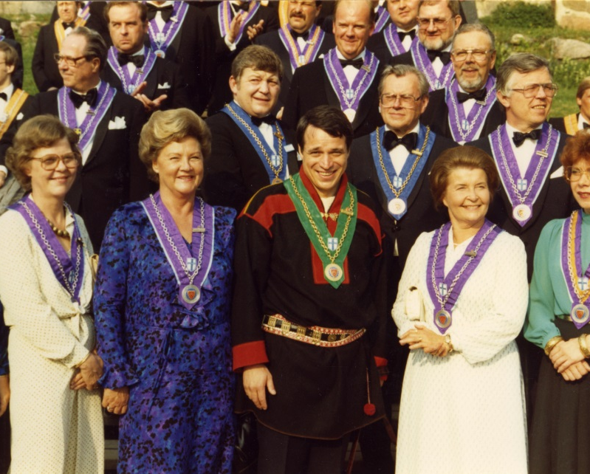
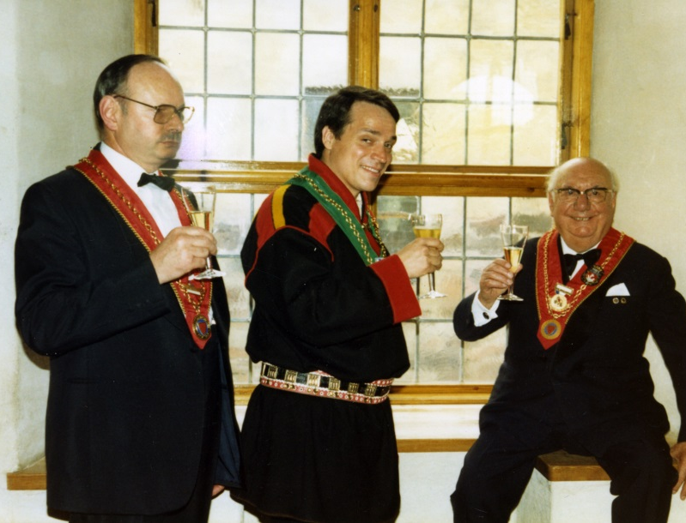
1982
Turun suurkapitulissa installoitiin muun muassa Tapio Sointu

Slide 6
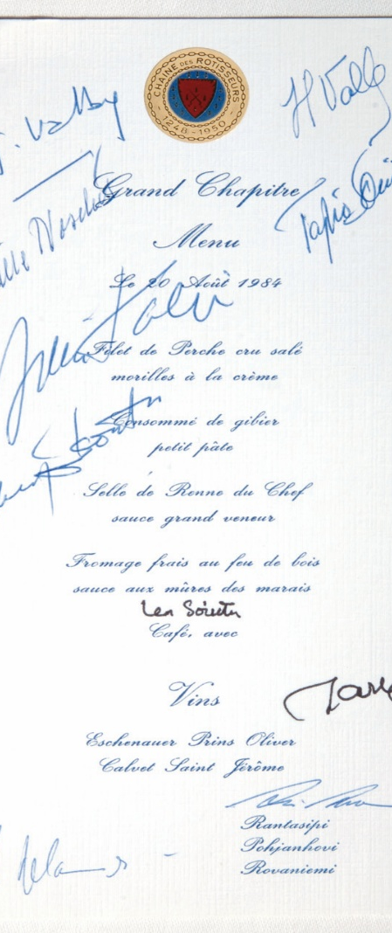
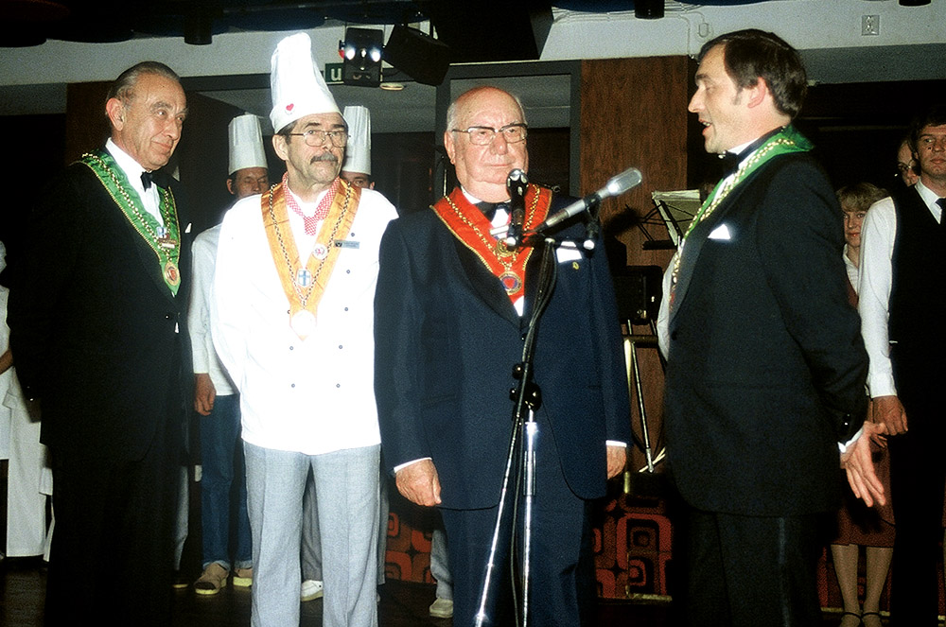
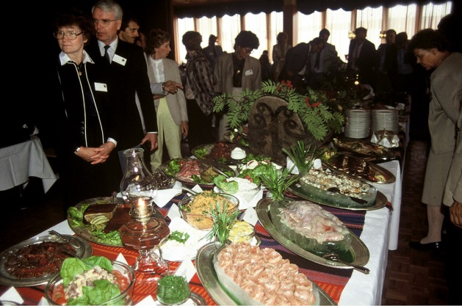
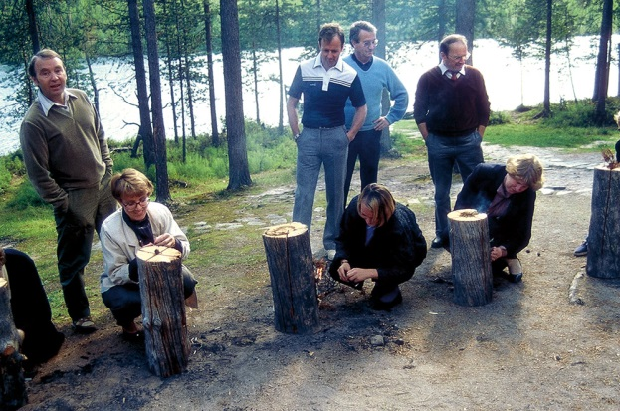
1984
Rovaniemen onnistuneessa kapitulissa pöydät notkuivat herkkuja

Slide 7
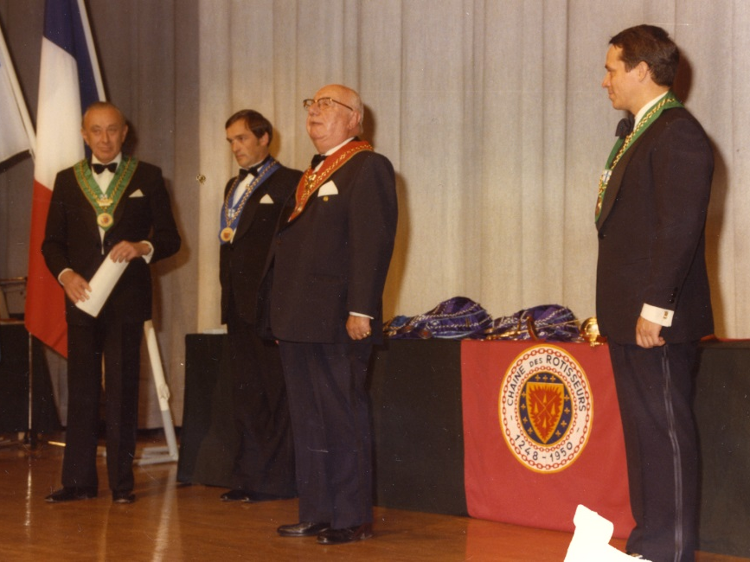
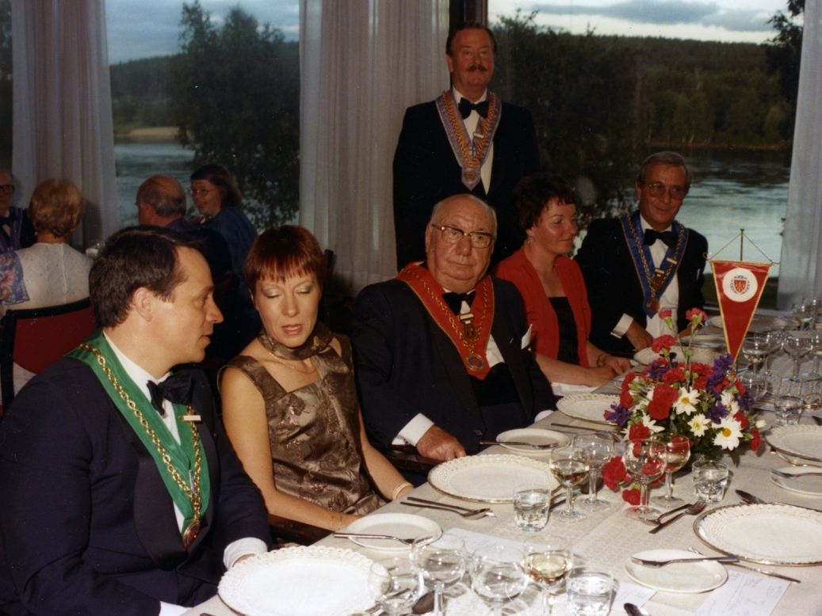
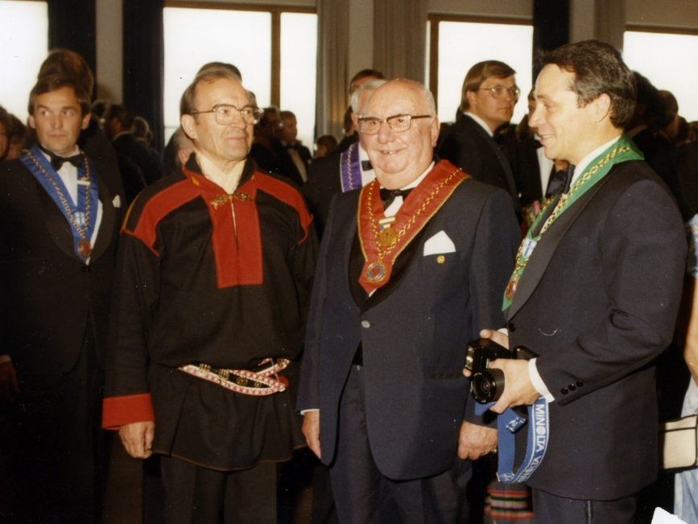
1984
suurkansleri Jean Valby osallistui Lapin suurkapituliin

Slide 8
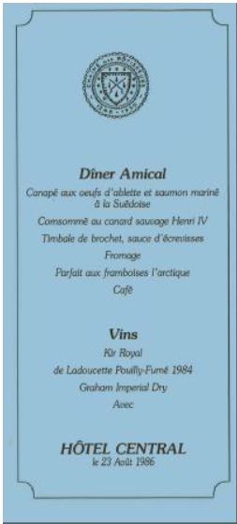
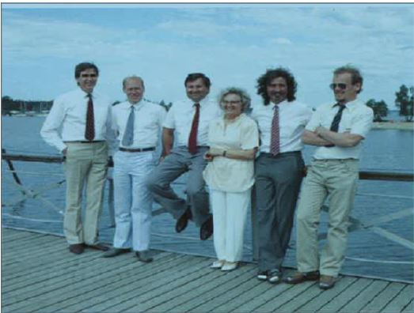
1986
Pohjanmaan ensimmäisen suurkapitulin Dinner Amical menu ja Pohjanmaan voutikunta

Slide 9
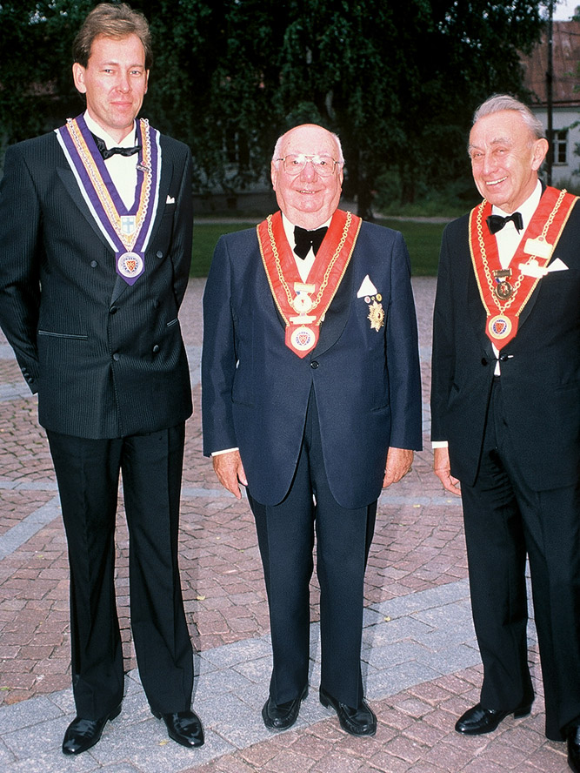
1988
Suurkansleri Jean Valby osallistui myös Lahden suurkapituliin. Oikealla oikealla Suomen valtavouti Vilhelm Noschis ja vasemmalla Pertti Yliniemi

Slide 10
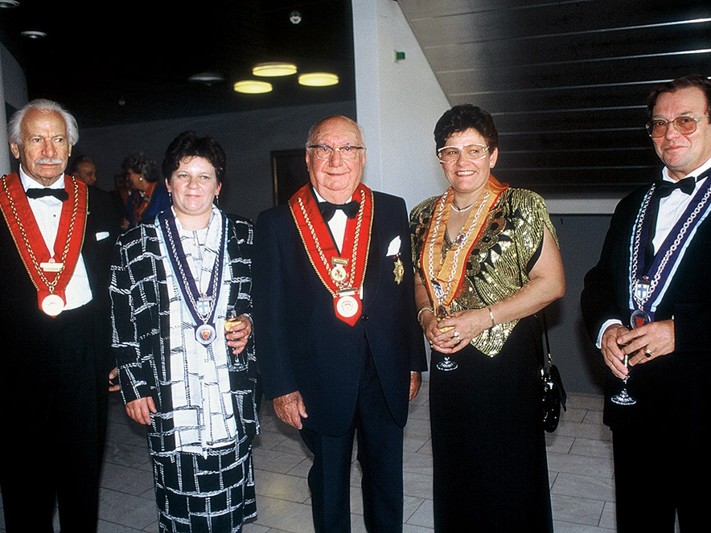
1992
Ahvenanmaan kapituliin osallistui myös Ruotsin valtavouti Sven A. Hansson (kuvassa vasemmalla)

Slide 11
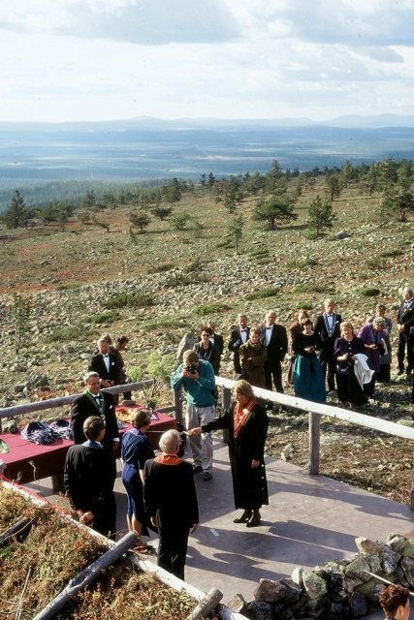
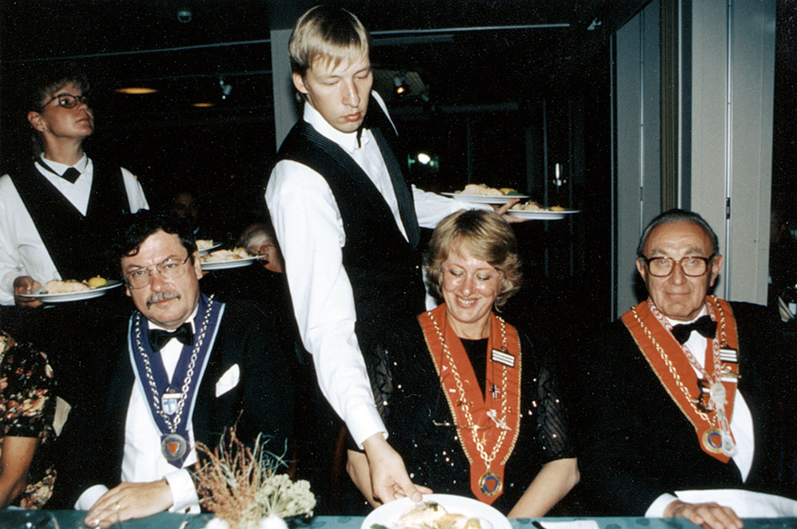
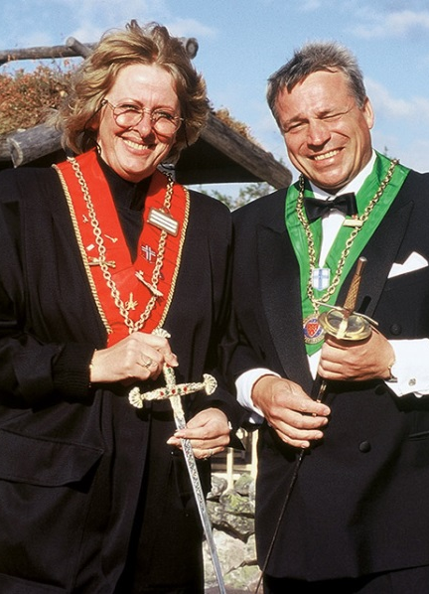
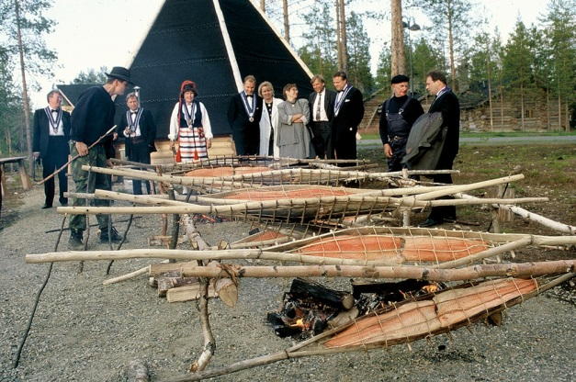
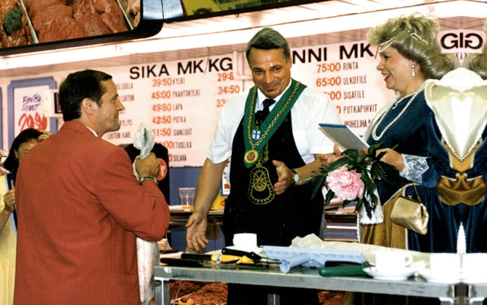
1994
Levin kapitulin installointi suoritettiin Levitunturin laella

Slide 12
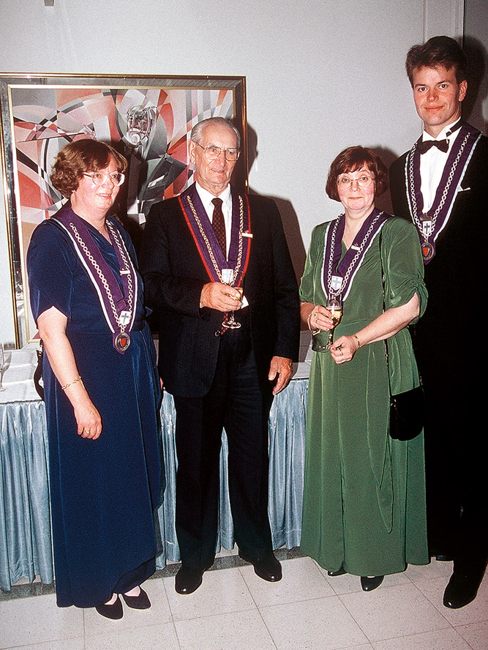
1995
Paistinkääntäjyys ulottuu yli sukupolvien, kuvassa Auttien kolmen sukupolven paistinkääntäjät

Slide 13
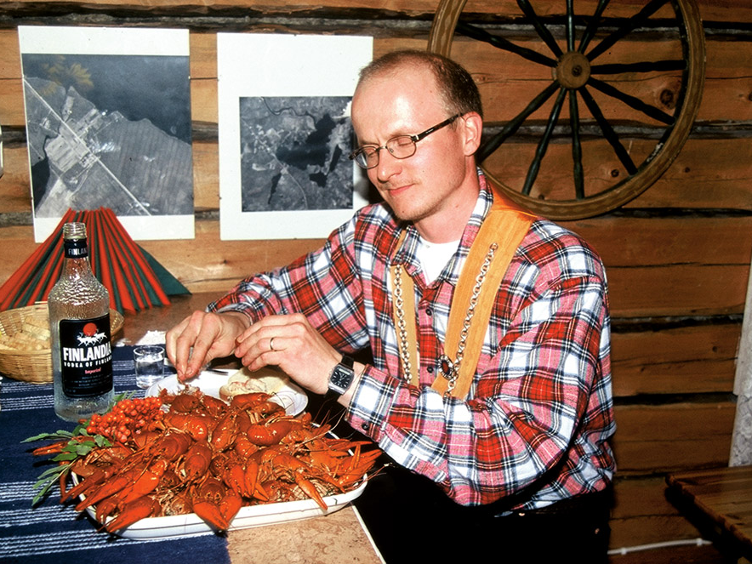
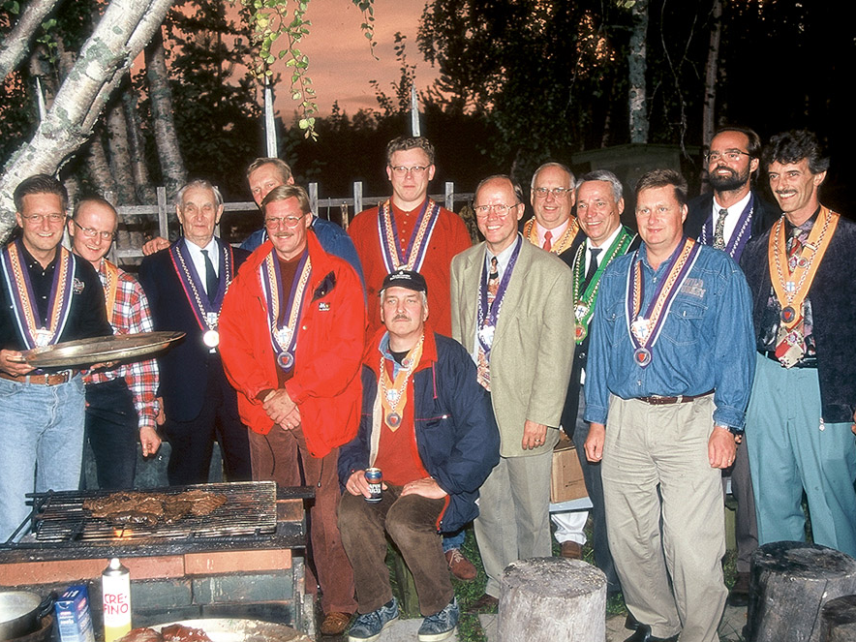
1997
Ravut kuuluvat oleellisena osana suomalaiseen ruokakulttuuriin.

Slide 14
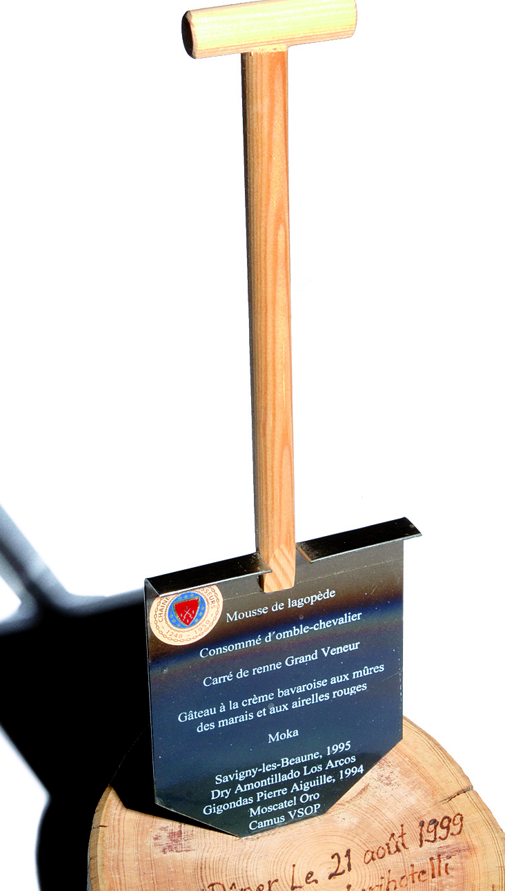
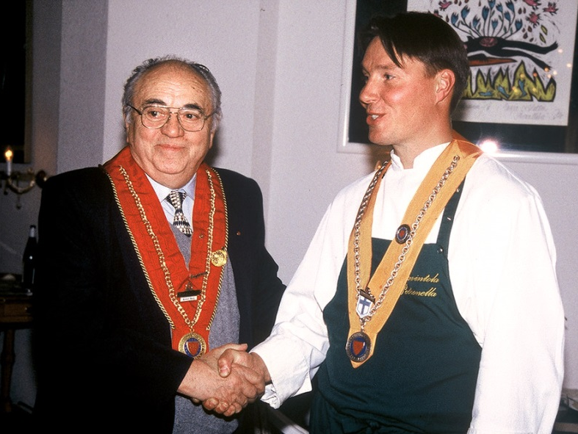
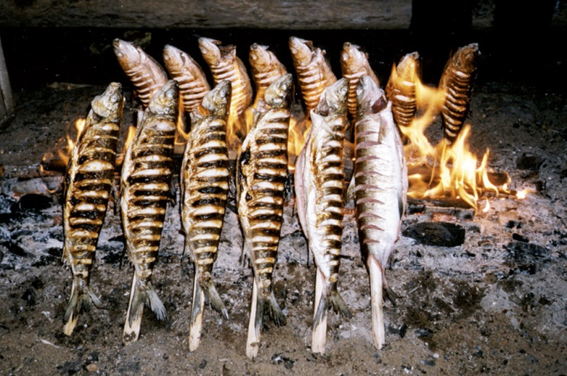
1999
Saariselän kapitulissa luonnon helmassa

Slide 15
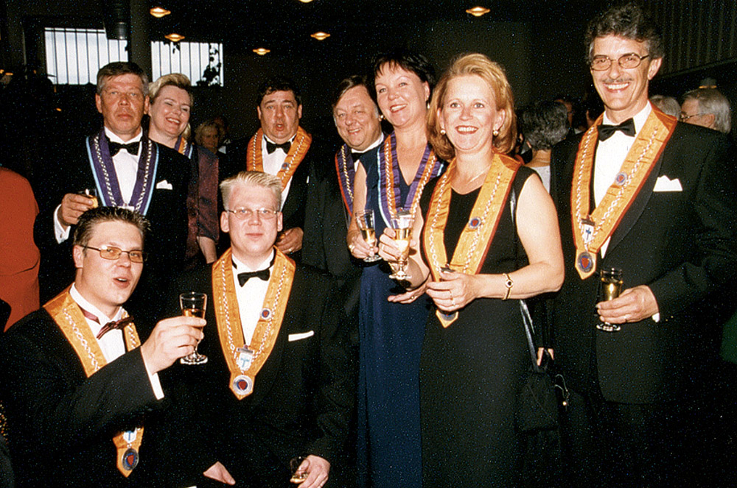
2001

Slide 16
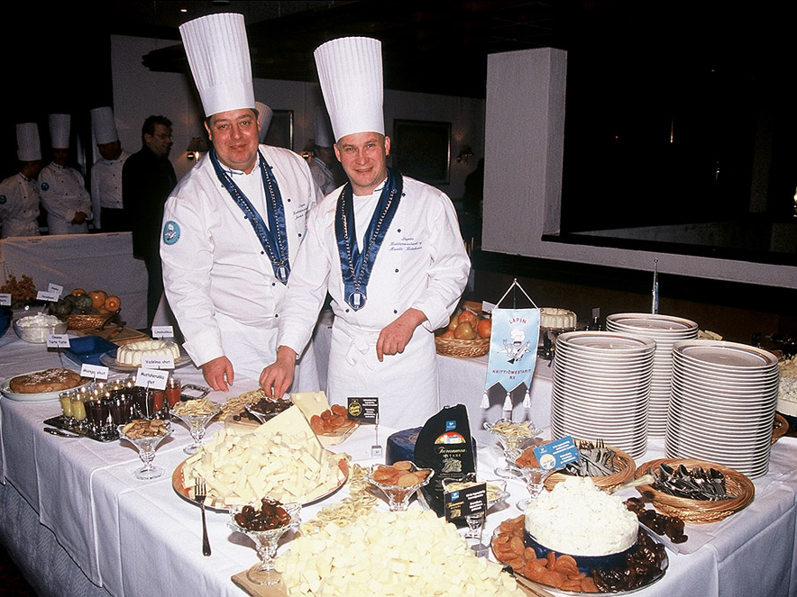
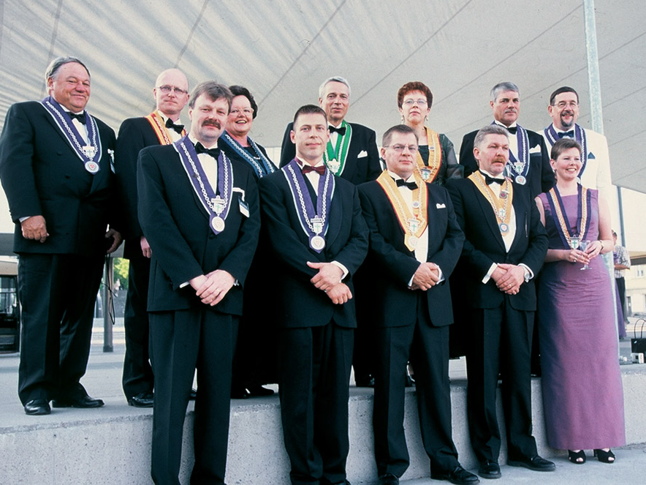
2002

Slide 17
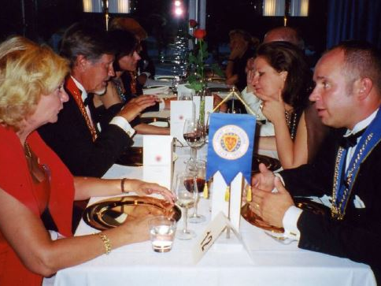
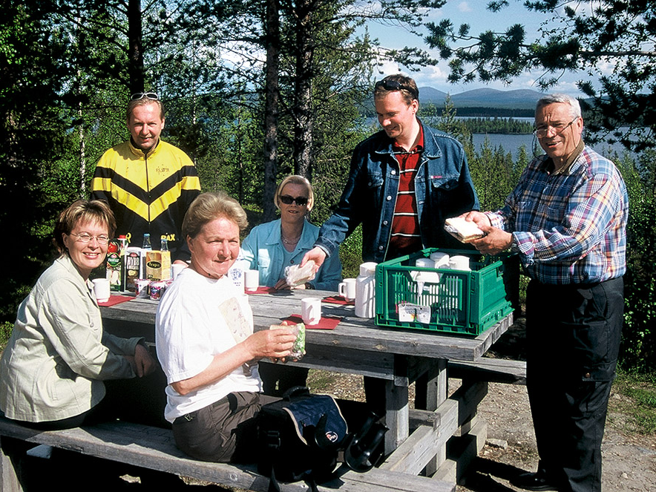
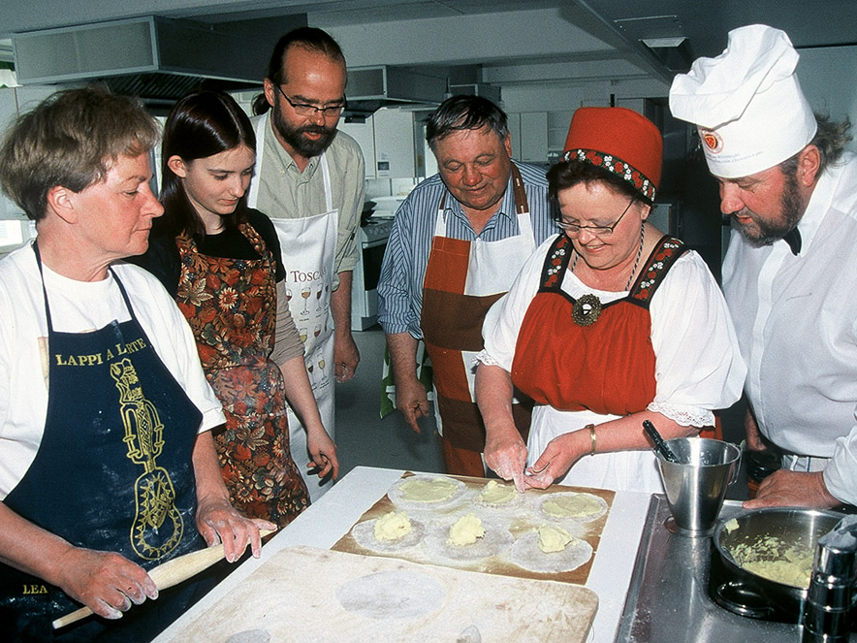
2003
Virallista juhlintaa Vaasan kapitulissa ja rentoa tunnelmaa Lapin voutikunnassa

Slide 18
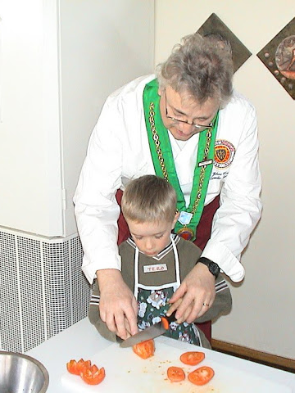
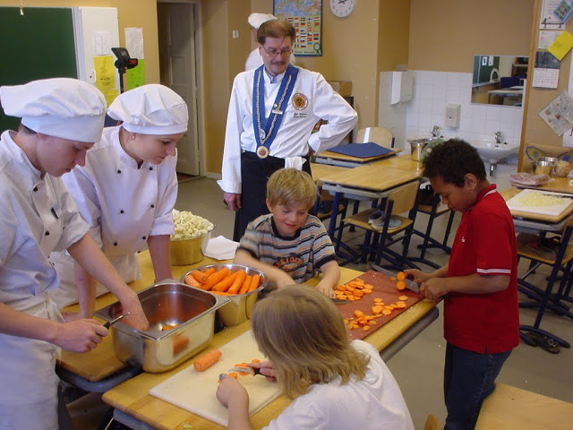
2004
Koululaistapahtumat ovat merkittävä tapa kannustaa perheitä ruokakulttuurin arvostamiseen

Slide 19
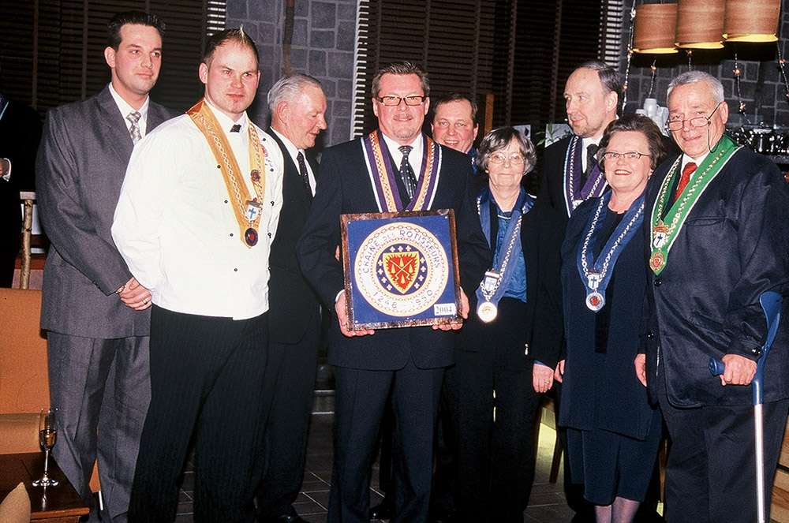
2005
Kilpiravintoloiden osaaminen on huippuluokkaa

Slide 20
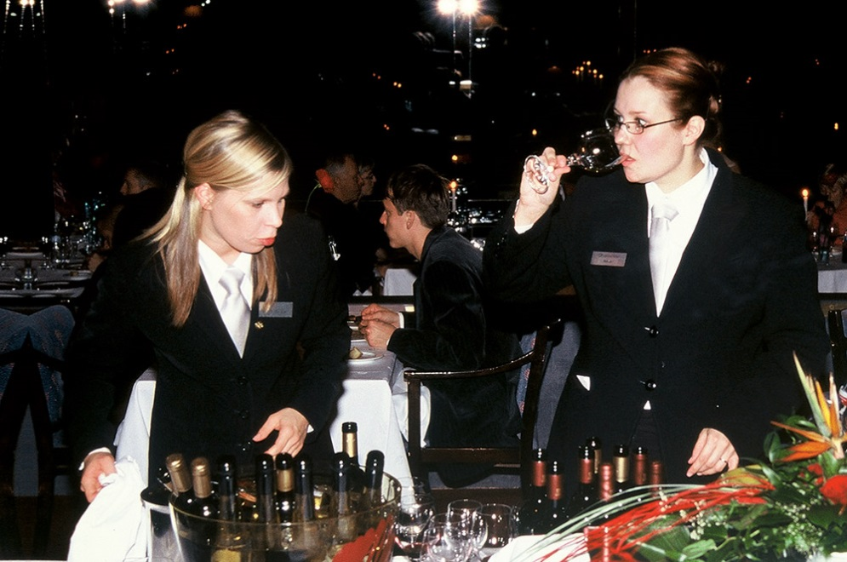
2006
Jalojen juomien arvostus on pitkään ollut merkittävä osa Paistinkääntäjien toimintaa

Slide 21
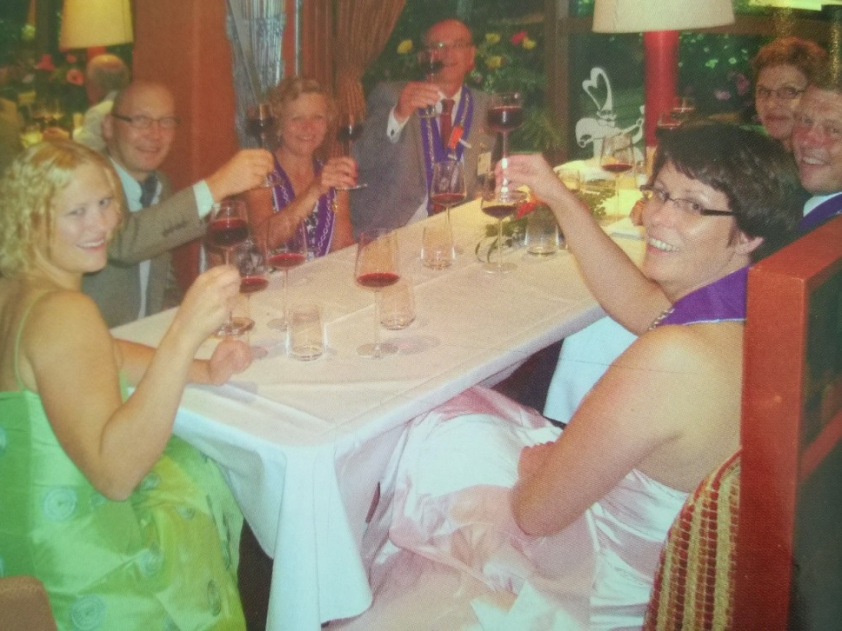
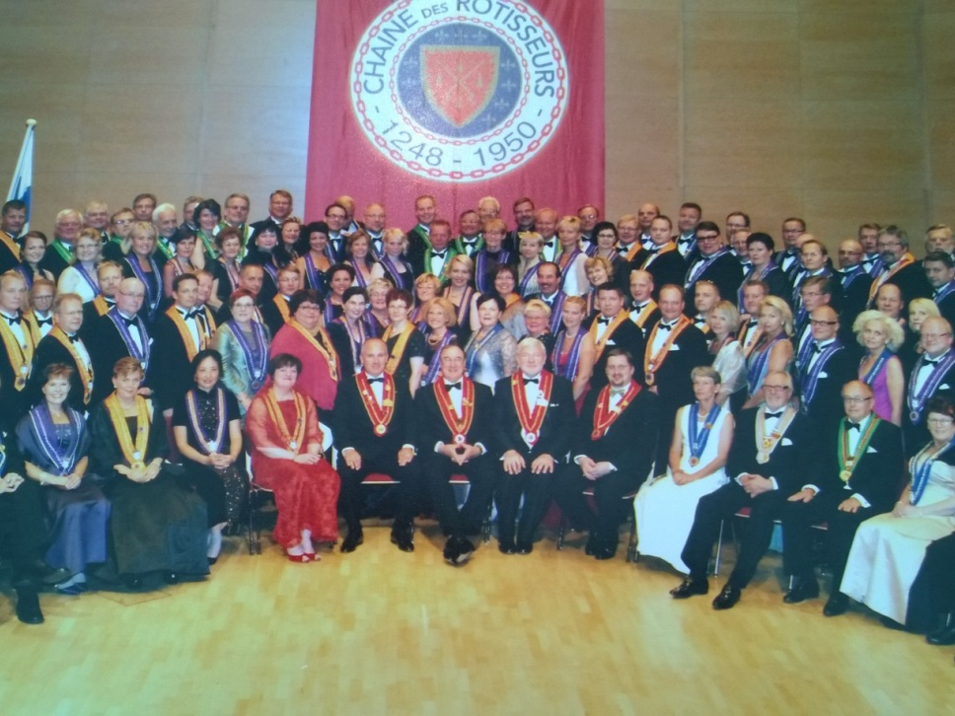
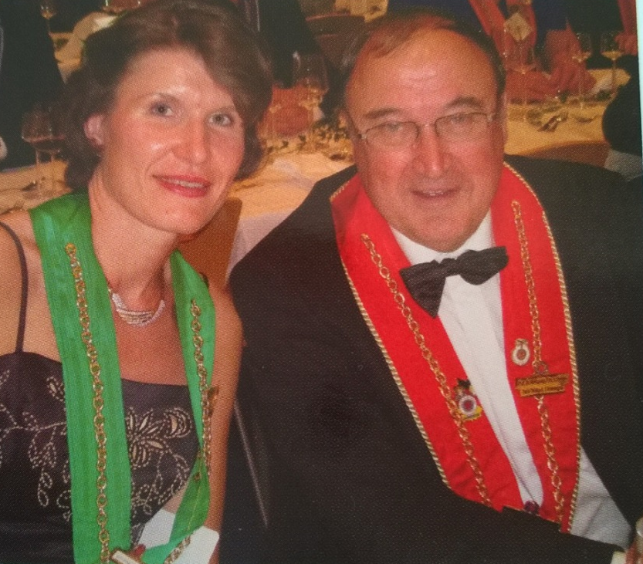
2008
Järjestön suosio on kasvanut vuosi vuodelta, Lappeenrannassa installoitiin 110 uutta jäsentä

Slide 22
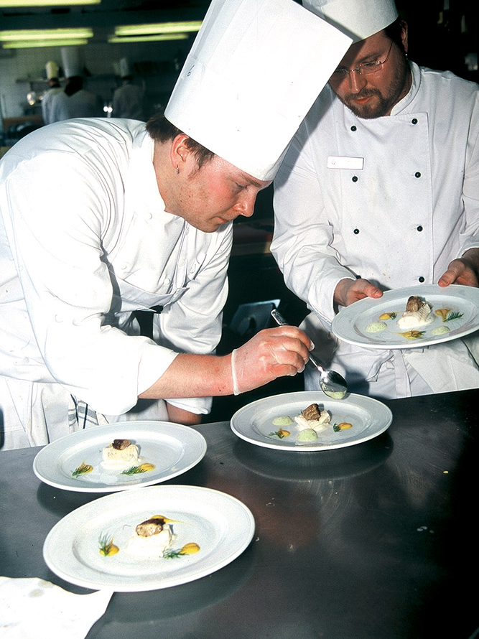
2009
Nuorten kokkien kilpailuja on järjestetty jo 1990-luvuta lähtien

Slide 23
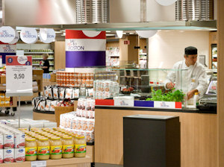
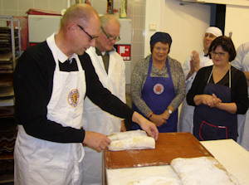
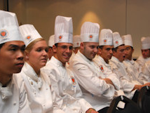
2010
Suomessa kilpiä on luovutettu ravintoloiden lisäksi valikoiduille liikkeille, kuten Stockmann Herkulle

Slide 24
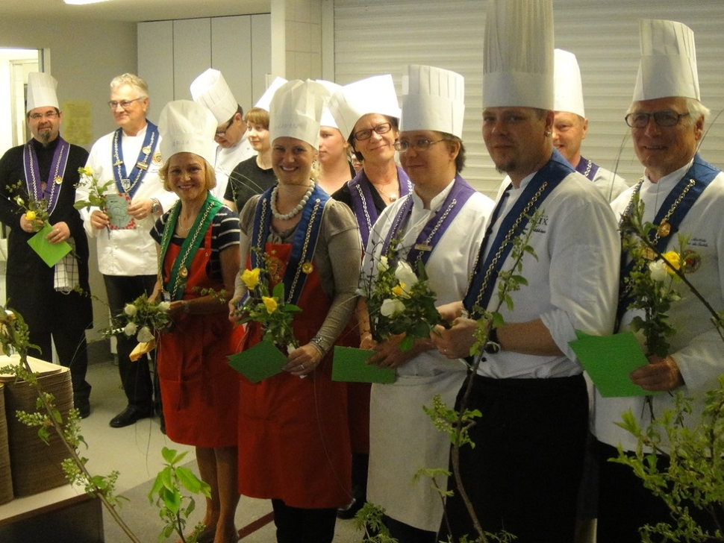
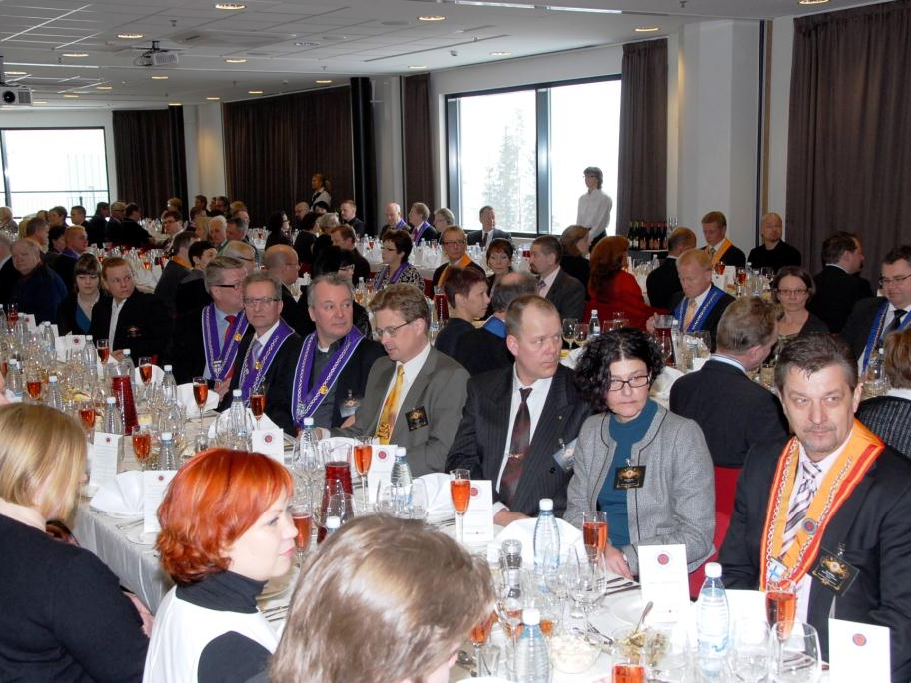
2012

Slide 25
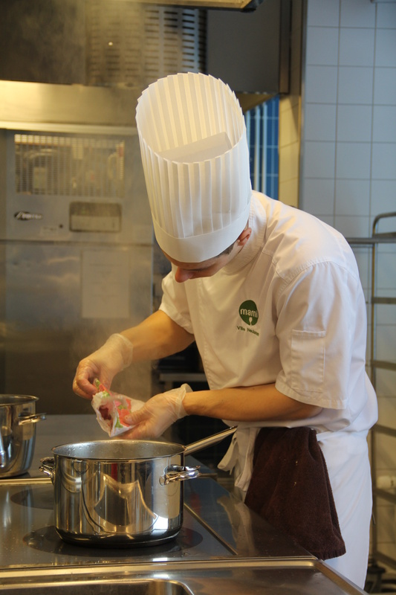
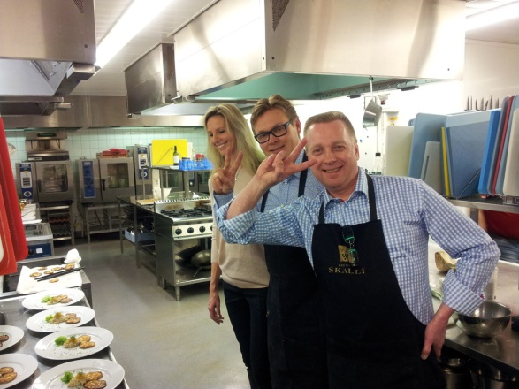


2014
Ruoan ja juoman arvostusta, yhdessä tekemistä
– Rotisseurs, Paistinkääntäjät

